Slide 1
Assignment 5 : 성능분석
12 January, 2021
rilac1@naver.com

Slide 2
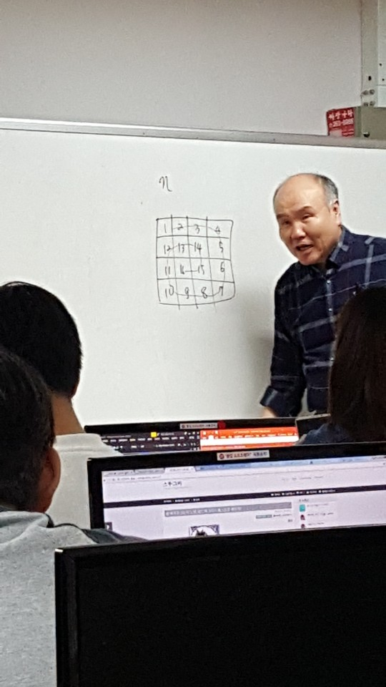
Objectives
./original 6
sys32170078@embedded: ~/workspace$
달팽이 배열 출력 :
1 | 2 | 3 | 4 | 5 | 6
20 | 21 | 22 | 23 | 24 | 7
19 | 32 | 33 | 34 | 25 | 8
18 | 31 | 36 | 35 | 26 | 9
17 | 30 | 29 | 28 | 27 | 10
16 | 15 | 14 | 13 | 12 | 11
Notes:
제가 이번 성능분석에서 사용한 것은 바로 달팽이 배열 출력입니다.
입력받은 정수 인자를 한변의 크기로 하는 정사각형 모양의 n*n 배열을 왼쪽 상단에서부터 둥글게 채워진 배열을 출력하는 것입니다.
우선 이것은 2017년도 제가 1학년 C프로그래밍 수업을 들었을 때 구자영 교수님께서 내주신 과제물이었습니다.
그래서 저는 1학년 때 제가 작성한 코드를 시스템 프로그래밍 수업 때 배운 최적화 방법 등을 활용하여 좀 더 효율적으로 문제를 해결해 봄으로서
시스템 프로그래밍 수업을 통해 제 코딩스킬이 얼마나 향상되었는지 확인해보고 싶었습니다.

Slide 3
Before Optimazation
while(c <= n*n) {
line++; row++;
}
1 2 3 4 5 6
c = int get_right(int n, int c, int line, int**a);
c = int get_down(int n, int c, int row, int**a);
21 22 23 24
7
8
9
10
11
20
19
18
17
c = int get_left(int n, int c, int line, int**a);
c = int get_up(int n, int c, int row, int**a);
32
31
33 34
25
26
27
36
35
int get_down(int n, int c, int row, int**a) {
int i;
for(i = 0; i < n; i++)
if(a[i][row] == 0) {
a[i][row] = c; c++;
} returnc;
}
30 29 28
16 15 14 13 12
Notes:
우선 제가 1학년 때 과제물로 제출한 코드는 네 개의 함수로 구현하였습니다.
보시다시피 각각의 함수는 정해진 방향대로 0으로 채워진 배열에 숫자를 채워넣고 마지막에 채워넣은 숫자를 반환합니다.
위와 같은 방식을 살펴보았을 때 저는 크게 세 가지 문제점이 보였습니다.
첫번째로 잦은 함수 호출입니다.
시스템 프로그래밍 수업 때 함수를 호출할 시에는 스택을 사용하여 많은 cycle이 필요하기 때문에 잦은 함수 호출은 성능에 좋지 않은 영향을 끼친다고 배웠습니다.
두 번째는 위의 경우 while 루프의 탈출조건이 각각의 함수들의 return 값이므로 condition hazard가 발생하기 좋은 환경이라 생각하였습니다.
마지막으로 get_right와 get_left와 달리 get_down과 get_up과 같은 경우에는 배열에 차례대로 접근하는 것이 아니라 이차원 배열의 첫 번째 인덱스를 변경하면서 배열에 접근하기 때문에
지역성에 위배되어 brench predition을 제대로 수행하지 못하여 이로 인해 cahce miss가 더 자주 발생할 것이라 생각하였습니다.

Slide 4
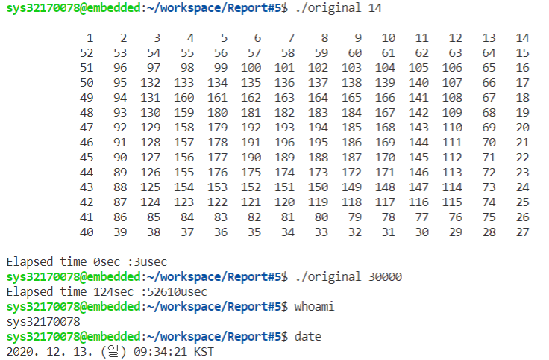
Before Optimazation
Functions | Performance | Method
original | 124 sec | 4개의 함수 호출
Notes:
다음은 결과화면인데 입력받는 인자가 15를 넘어가면 표를 출력하지 않고 성능분석 결과만 출력하게 코드를 작성하였습니다.
그 결과 이 코드는 124초의 시간이 소요되었습니다.

Slide 5
Optimazation1
* 함수 호출 횟수 줄이기 (재귀함수)
int optimizing1(int n, int**a) {
int temp = num;
// get_right
int index;
for(int i= 0; i < n; i++)
if(!a[line][i])
a[line][i] = temp++;
//get_down
index= (n- 1) - row;
for(int i= 0; i < n; i++)
if(!a[i][index])
a[i][index] = temp++;
//get_left
index= (n- 1) - line;
for(int i= n-1; i>= 0; i--)
if(!a[index][i])
a[index][i] = temp++;
//get_up
for(int i= n-1; i>= 0; i--)
if(!a[i][row])
a[i][row] = temp++;
line++; row++;
num = temp;
if(temp>n*n) return 0;
return optimizing1(n, a); }
Notes:
첫 번째로 제가 수행한 최적화는 가장 간단한 방법으로 바로 함수의 호출횟수를 줄이는 것입니다.
기존에 네 개의 함수가 수행하던 기능을 하나의 함수로 묶었고 자기 자신을 return하는 재귀함수 형식으로 구현하였습니다.
함수의 첫 번째 줄을 보시면 int temp = num 이라는 코드와 마지막 부분에 num = temp 라는 코드를 보실 수 있습니다.
이렇게 작성한 이유는 바로 num이 전역변수로 선언되었기 때문입니다.
재귀함수를 사용하기 때문에 현재 상태를 나타내는 숫자를 전역변수로 선언해야 하는데 문제는 이 함수 내에서 이 변수의 값이 매우 자주 바뀐다는 것입니다.
시스템 프로그래밍 수업에서 배운대로 전역변수는 메모리를 사용하기 때문에 레지스터에 비하면 속도가 느릴 수 밖에 없기 때문에
지역변수를 따로 선언하여 함수 내부에서는 지역변수에만 접근하고 함수를 종료할 때 지역변수의 값을 전역변수에 동기화 해주었습니다.
이론상으로는 함수 호출을 ¼로 줄였기 때문에 어느정도 성능향상이 있을 것이라 기대하였습니다.

Slide 6
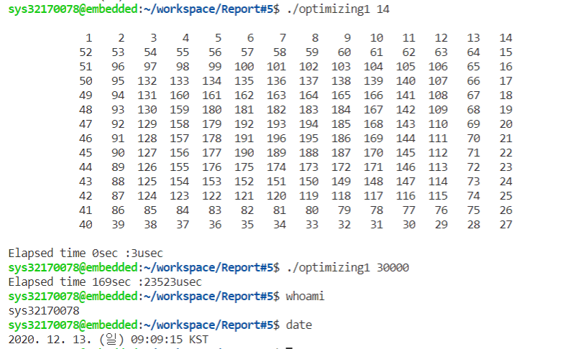
Optimazation1
Functions | Performance | Method
original | 124 sec | 4개의 함수 호출
optimizing1 | 169 sec | 한 개의 함수 호출 (재귀함수)
Notes:
결과는 169초로 성능이 더 나빠졌습니다.
의존성에서 안 좋은 영향을 주는 재귀함수를 사용해서인지는 모르겠지만 의외의 결과가 나왔습니다.

Slide 7
Optimazation2
* 단 한번의 함수 호출 (반복문 X)
int optimizing2(int n, int**a) {
int count=1, row=0, line=0, end= n/2, i;
1 2 3 4 5 6
for(row; row<n; row++)
a[line][row] = count++;
for(line++, row--; line<n; line++)
a[line][row] = count++;
for(line--, row--; row>=0; row--)
a[line][row] = count++;
}
21 22 23 24
7
8
9
10
11
20
19
18
17
32
31
33 34
25
26
27
for(i=0; i<end; i++) {
for(line--, row++; !a[line][row]; line--)
a[line][row] = count++;
for(line++, row++; !a[line][row]; row++)
a[line][row] = count++;
for(line++, row--; !a[line][row]; line++)
a[line][row] = count++;
for(line--, row--; !a[line][row]; row--)
a[line][row] = count++;
}
36
35
30 29 28
16 15 14 13 12
Notes:
두 번째 최적화는 함수 호출을 극단적으로 줄여서 기존에 재귀함수로 호출하던 방식을 버리고 딱 한 번의 함수호출로 결과값을 얻어내는 방식이었습니다.
또한 첫 번째 방식과의 차이점 중 하나는 첫 번째 코드의 경우 반복문을 빠져나가는 조건이 각각의 배열이 끝에 다다랐을 때 였는데
이번에는 배열에 값을 집어넣는 도중 0이 아닌 수를 만났을 때 loop를 빠져나가는 for문으로 작성하였습니다.
그렇기 때문에 테두리 부분에는 값을 집어넣는 과정이 필요하여 따로 앞부분에 먼저 작성하였습니다.

Slide 8
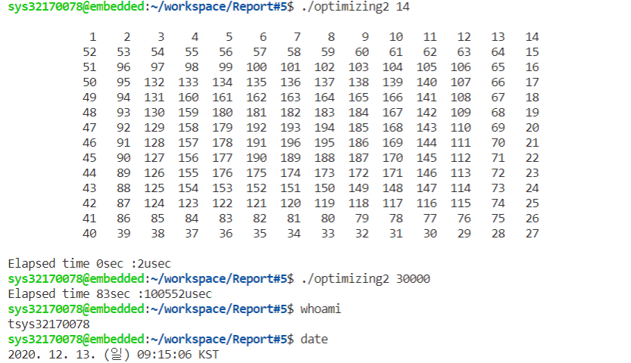
Optimazation2
Functions | Performance | Method
original | 124 sec | 4개의 함수 호출
optimizing1 | 169 sec | 재귀함수
optimizing2 | 83sec | 한 개의 함수 호출
Notes:
두 번째 최적화의 결과는 83초로 꽤 성능이 향상되었음을 확인할 수 있었습니다.

Slide 9
Optimazation3
* 단 한번의 함수 호출 (반복문 X)
int optimizing3(int n, int**a) {
int end= n/2, i, line, row;
for(i=0; i<end; i++) {
int count= (i-1)*(4*(n-i)-2) + 3*n-1;
for(line=n-1-i; line>i-1; line--)
a[line][i-1] = count++;
for(row=i; row<n-i; row++)
a[i][row] = count++;
for(line=i+1; line<n-i; line++)
a[line][n-i-1] = count++;
for(row=n-i-2; row>i-1; row--)
a[n-i-1][row] = count++;
}
}
i = 0
i = 1
int count= (i-1)*(4*(n-i)-2) + 3*n-1;
for(line=n-1-i; line>i-1; line--)
a[line][i-1] = count++;
for(row=i; row<n-i; row++)
a[i][row] = count++;
for(line=i+1; line<n-i; line++)
a[line][n-i-1] = count++;
for(row=n-i-2; row>i-1; row--)
a[n-i-1][row] = count++;
병렬처리 가능
Notes:
세 번째 최적화에서 해결해고자 했던 문제는 반복문의 의존성을 최대한 제거해주려고 했습니다.
앞선 코드들은 모두 line, row, count 변수가 의존적으로 엮여있기 때문에 pipeline을 효율적으로 할 수 없을것이라 생각했습니다.
따라서 이번 최적화에서는 반복문의 반복횟수 만으로 배열에 들어갈 값을 구해낼 수 있는 식을 만들어 사용했습니다.
즉, 이중 반복문에서 안쪽에 있는 네 개의 loop는 서로 의존적이지만 바깥 loop는 이전 반복문의 결과를 기다릴 필요없이 바로 다음 loop를 실행할 수 있습니다.
그래서 i=0일 때와 i=1일 때의 loop를 병렬적으로 동시에 처리할 수 있습니다.

Slide 10
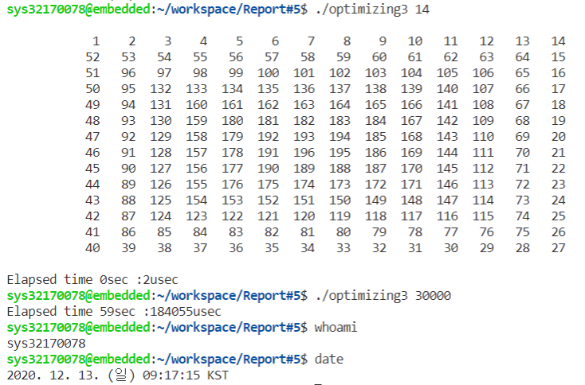
Optimazation3
Functions | Performance | Method
original | 124 sec | 4개의 함수 호출
optimizing1 | 169 sec | 재귀함수
optimizing2 | 83sec | 한 개의 함수 호출
optimizing3 | 59 sec | 반복문 의존성 제거
Notes:
다음은 세 번째 최적화의 결과입니다.
기존의 코드와 비교했을 때 약 두 배정도의 성능향상을 얻어낼 수 있었습니다.

Slide 11
Optimazation4
* Loop Splitting
int optimizing4(int n, int**a) {
int end= n/2, i, j, count1, count2, line1, line2, row1, row2;
for(i=0; i<end; i+=2) {
count1= (i-1)*(4*(n-i)-2) + 3*n-1;
for(line1=n-1-i; line1>i-1; line1--)
a[line1][i-1] = count1++;
for(row1=i; row1<n-i; row1++)
a[i][row1] = count1++;
for(line1=i+1; line1<n-i; line1++)
a[line1][n-i-1] = count1++;
for(row1=n-i-2; row1>i-1; row1--)
a[n-i-1][row1] = count1++; }
int j=i+1;
count2= (j-1)*(4*(n-j)-2) + 3*n-1;
for(line2=n-1-j; line2>j-1; line2--)
a[line2][j-1] = count2++;
for(row2=j; row2<n-j; row2++)
a[j][row2] = count2++;
for(line2=j+1; line2<n-j; line2++)
a[line2][n-j-1] = count2++;
for(row2=n-j-2; row2>j-1; row2--)
a[n-j-1][row2] = count2++; }
Notes:
마지막 최적화는 이중 반복문 내부에 있는 loop는 아직 의존성이 남아있기 때문에 control hazard가 발생할 수 있을 것 같아서
반복문 내부에 변수를 두 개씩 분리하여 loop splitting을 해보았습니다.

Slide 12
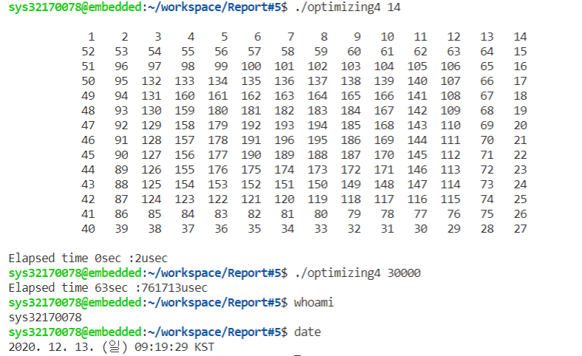
Optimazation4
Functions | Performance | Method
original | 124 sec | 4개의 함수 호출
optimizing1 | 169 sec | 재귀함수
optimizing2 | 83sec | 한 개의 함수 호출
optimizing3 | 59 sec | 반복문 의존성 제거
optimizing4 | 63sec | Loopspling
Notes:
결과는 세 번째 최적화 코드와 큰 차이가 없었습니다.
아마 첫 번째 반복문 덩어리에서 처리해야 하는 반복문이 4개나 되므로 아래에 있는 반복문 덩어리가 동시에 실행되지 못해서 그랬을 것이라 생각합니다.

Slide 13
End
Q & A

